Slide 1
Masterarbeit
Konstruktive Umsetzung eines seitlich agierenden Kupplungsroboters zum Kuppeln von Standardgüterwagen
Jon Ander Ferri

Slide 2
Gliederung
1
Hintergrund
2
Projektziel
3
Manueller Kupplungsvorgang
4
Stand der Technik
5
Generierung von Konzepte
6
Lösungskonzepte
7
Produktbewertung
8
Zusammenfassung und Ausblick

Slide 3
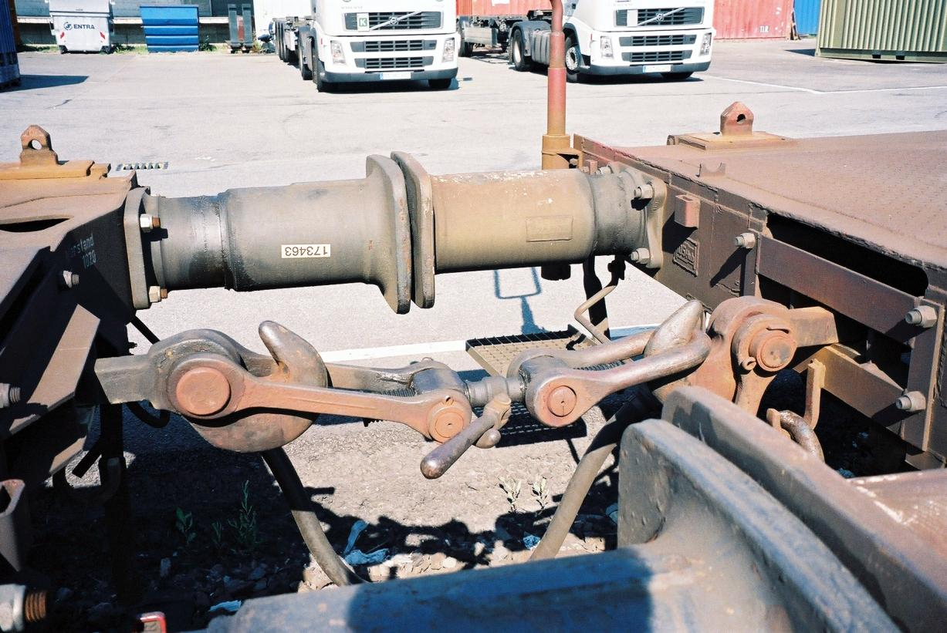
1. Hintergrund
Das Kuppeln und Entkuppeln der Güterwagen an Rangierbahnhöfen findet seit über einem Jahrhundert manuell statt.
UIC - Schraubenkupplung

Slide 4
1. Hintergrund
Das Kuppeln und Entkuppeln der Güterwagen an Rangierbahnhöfen findet seit über einem Jahrhundert manuell statt.
Nachteile:
Zeit und Benutzung der Anlage.
Personalbedarf.
Risiko für die Mitarbeiter.
Positiv, den Kupplungsvorgang irgendwie zu automatisieren.

Slide 5
2. Projektziel
Wirtschaftliche Restriktionen:
keine Änderungen an den vorhandenen Schraubenkupplungen erlaubt
nur leichten Änderungen an der Infrastruktur möglich.

Slide 6
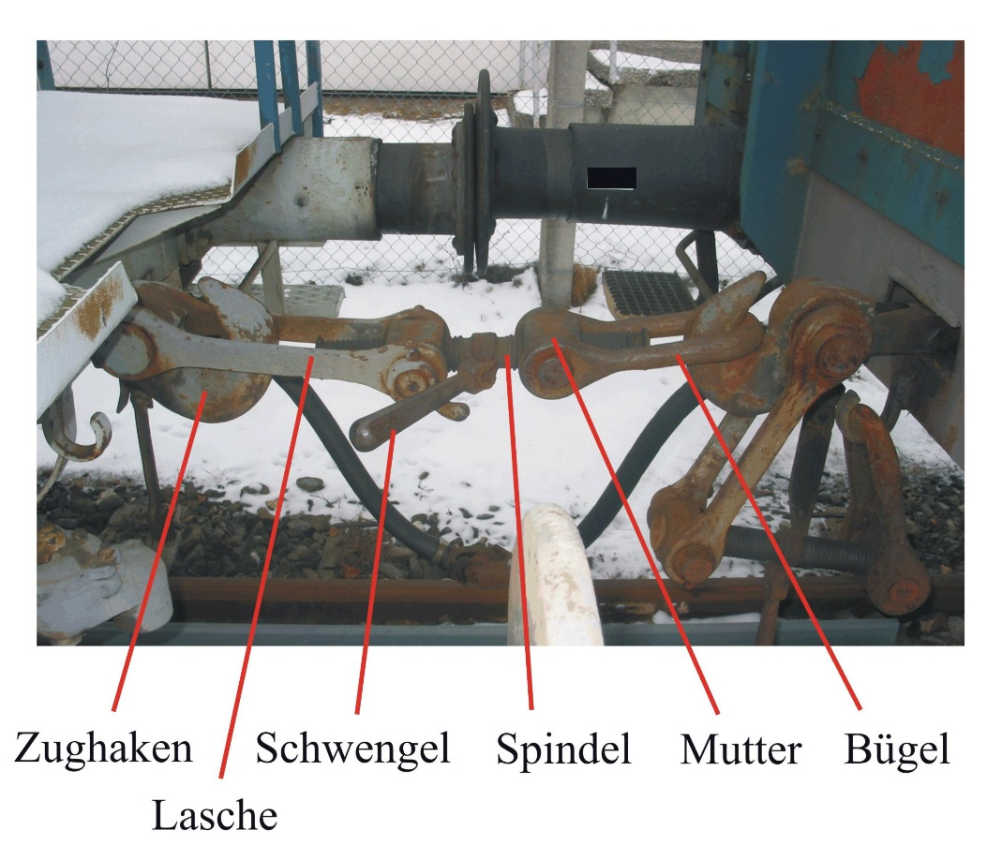
3. Manueller Kupplungsvorgang
UIC-Schraubenkupplung benutzt
Es gibt eine Schraubenkupplung an jedem Wagenende, beim Defekt einer Kupplung die des Nachbarwagens kann verwendet werden.
Aufgaben:
Bügel in den Zughaken hängen
Zudrehen
Hauptluftleitung verbinden
→ Die erste wird automatisiert

Slide 7
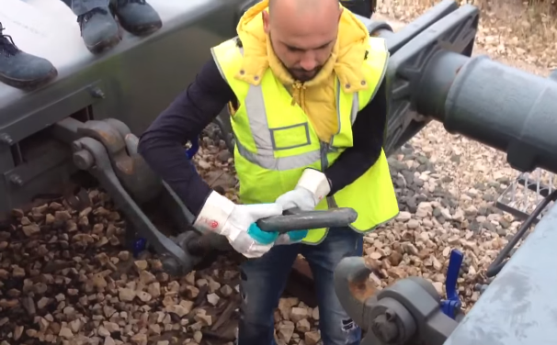
3. Manueller Kupplungsvorgang
Aufgaben des Roboters:
Vorbereitende Handlungen:
Fortbewegung entlang des Bahnsteigs.
Vor dem Arbeitsraum platzieren.
Kupplungsvorgang im Arbeitsraum:
Einhängen des Bügels in den Zughaken.
Es gibt zu beachtenden technischen Rahmenbedingungen! (Anlage, Geometrie).
Bügel
Zughaken

Slide 8
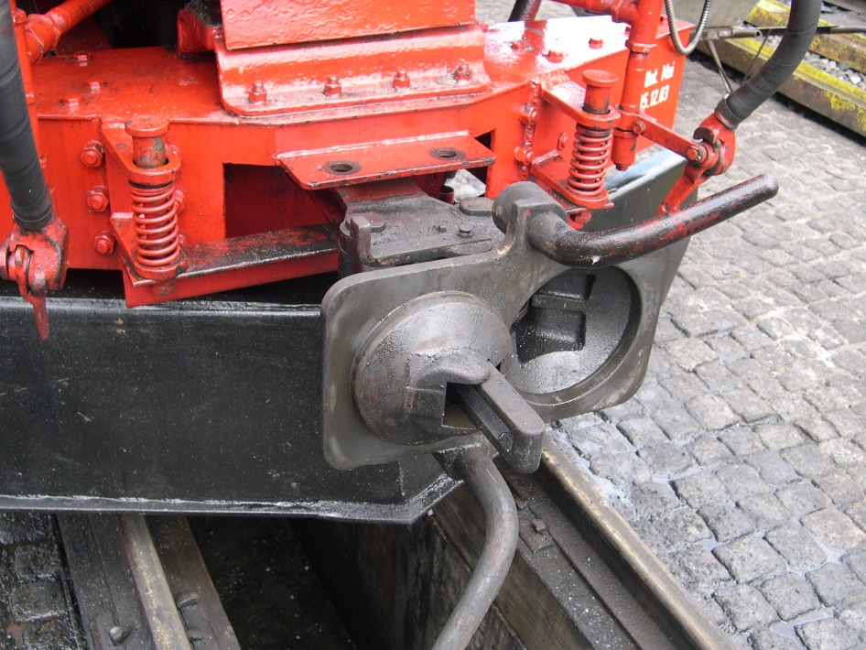
4. Stand der Technik
Schon existieren verschiedene automatischen Kupplungen. Beispiel: Scharfenbergkupplung.
Problem: Ersetzung der manuellen Kupplungen durch automatischen Kupplungen, unmöglich.

Slide 9
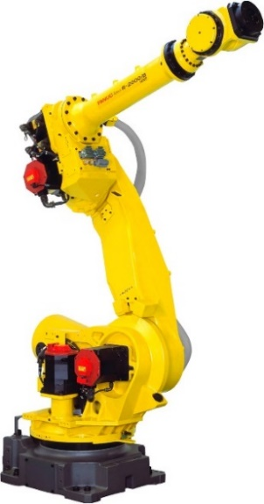
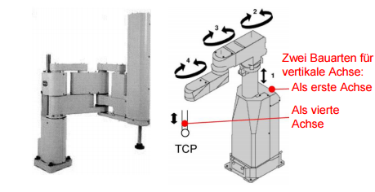
4. Stand der Technik
Bezüglich der Roboter, verschiedene anwendbare Arte im Markt.
Auch möglich, einen neuen Roboter zu Konzipieren.
Vertikal-Knickarmroboter
Horizontal-Knickarmroboter / SCARA

Slide 10
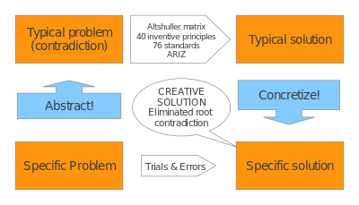
5. Generierung von Konzepten
Man kann verschiedene Kreativitätstechniken benutzen: intuitive Methoden (Brainstorming…), diskursive Methoden (morphologischer Kasten…), Kombimethoden (TRIZ…).
Besonders zu erwähnen TRIZ: „Automatisierung“ der Kreativität.
Entwickelt von Genrich Altshuller in den Fünfzigerjahren.
Ziel: die Widersprüche lösen.

Slide 11
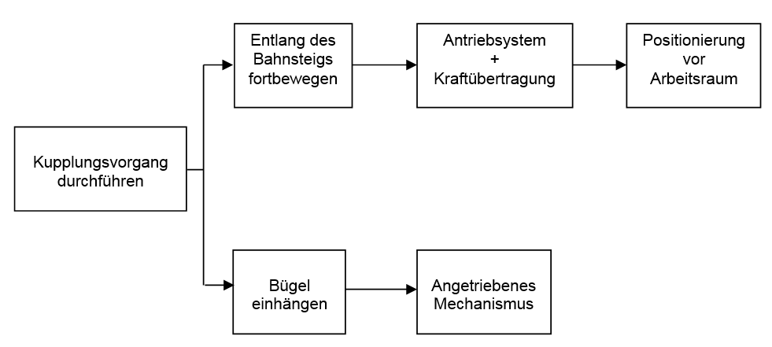
5. Generierung von Konzepten
Anwendung der TRIZ Methode
1. Beschreibung und Anforderungen des Produktes
Man kann dazu verschiedene Werkzeuge benutzen.
FAST Diagramm:

Slide 12
5. Generierung von Konzepten
Anwendung der TRIZ Methode
1. Beschreibung und Anforderungen des Produktes
Tabelle von Funktionen:
 | Funktionen
Eigenschaften | Empfohlene | Wesentliche
Bügel einhängen |  | X
Entlang Bahnsteigs fortbewegen |  | X
Einfache Wartung | X
Kleines Gewicht | X
Fähigkeit an die Anlage anzupassen | X
Fähigkeit an die Wetterbedingungen anzupassen |  | X

Slide 13
5. Generierung von Konzepten
Anwendung der TRIZ Methode
2. Entdeckung des Problems. TRIZ für die Widersprüche
Man entdeckt Widersprüche unter den Anforderungen.
Zu diesem Zweck wird die Widerspruchmatrix benutzt.
 | 1º Eigenschaft | 2º Eigenschaft
Widerspruch A | Große Masse | Kleines Gewicht
Widerspruch B | Große Masse | Hohe Geschwindigkeit
Widerspruch C | Komplexe Bewegungen | Kleiner Platz
Widerspruch D | Lange Bahnsteig | Energieversorgung

Slide 14
5. Generierung von Konzepten
Anwendung der TRIZ Methode
3. Analyse der Widersprüche
Beispiel: Widerspruch A
Antwort:
a) Prinzip der Zerlegung bzw. Segmentierung
b) Prinzip der Gegenmasse
c) Prinzip der Anwendung von Wärmedehnung
d) Prinzip der Ausnutzung mechanischer Schwingungen
→ Man in der Lage, Lösungen zu generieren.
TRIZ + Kreativität → Ideen
Große Zahl von Ideen → filtern → zwei Lösungen
Kraft Vs Gewicht eines bewegten Körpers

Slide 15
6. Lösungskonzepte
Lösung A. Roboter an der Mauer
Mauer
Mauer auf dem Bahnsteig.
Zwei Schienen.
Roboter
Bewegt sich entlang der Schienen fort.
Kann sich falten und entfalten.

Slide 16
6. Lösungskonzepte
Lösung A. Roboter an der Mauer
Die Kinematik bedeutet kein Problem.

Slide 17
6. Lösungskonzepte
Lösung A. Roboter an der Mauer
Möglicher Antrieb:
Obere
Räder
Mauer
Schiene
Untere Räder

Slide 18
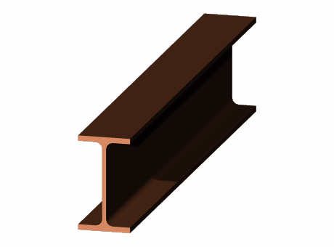
6. Lösungskonzepte
Lösung B. Roboter auf dem Boden
Schienen
Auf dem Bahnsteig.
Zwei.
Roboter
Bewegt sich entlang der Schienen fort.
Kann sich falten und entfalten.

Slide 19
6. Lösungskonzepte
Lösung B. Roboter auf dem Boden
Die Kinematik bedeutet kein Problem.

Slide 20
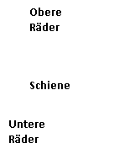
6. Lösungskonzepte
Lösung B. Roboter auf dem Boden
Möglicher Antrieb:

Slide 21
7. Produktbewertung
Die entwickelten Gesamtkonzepte werden einer kritischen Betrachtung unterzogen.
Dafür, zwei Werkzeuge: SWOT und Nutzwertanalyse.
Eigenschaft | Lösung A (Mauer) | Lösung B (Boden)
Elektrische Versorgung | X
Stabilität und Kraftgleichgewicht | X
Anlageanpassung |  | X
Zugänglichkeit | ? | ?
Antrieb |  | X
Preis |  | X
SWOT
„Strengths, weaknesses, opportunities and threats“.
Zum Analysieren der Vorteile und Nachteile.
Man wendet das auf beide Lösungen an:

Slide 22
7. Produktbewertung
Nutzwertanalyse
Um das Finden der Entscheidungen bei komplexen Problemen rational zu unterstützen.
a) Definition des Zieles
b) Definition der Kriterien
c) Gewichtung der Kriterien
d) Bewertung der Eigenschaften
e) Tabelle

Slide 23
7. Produktbewertung
Nutzwertanalyse
Bewertungskriterien | Kriteriengewicht | Lösung A |  | Lösung B
 |  | Ungewichtet | Gewichtet | Ungewichtet | Gewichtet
Stabilität und Kraftgleichgewicht | 0,25 | 9 | 2,25 | 7 | 1,75
Zugänglichkeit | 0,25 | 9 | 2,25 | 7 | 1,75
Anlageanpassung | 0,15 | 7 | 1,05 | 9 | 1,35
Preis | 0,15 | 6 | 0,9 | 8 | 1,2
Antrieb | 0,10 | 7 | 0,7 | 9 | 0,9
Elektrische Versorgung | 0,10 | 9 | 0,9 | 6 | 0,6
Summe | 1 | 47 | 8,05 | 46 | 7,55

Slide 24
8. Zusammenfassung und Ausblick
Lösung A, geeigneter wegen:
Höhere Stabilität.
Einfachere Zugänglichkeit.
Bessere Energieversorgung.
Masterarbeit → Planen + Konzipieren.
Schritte in der Zukunft:

Slide 25
DANKE FÜR IHRE AUFMERKSAMKEIT

Slide 26
Bildquellen
Folie 1: Wikipedia
Folie 6: Wikipedia
Folie 7: Trenvista
Folie 8: Wikipedia
Folie 9: Fanuc; Linnemann
Folie 10: Wikipedia
Folie 24: Vdi 2221
Andere: selbst

